Slide 1
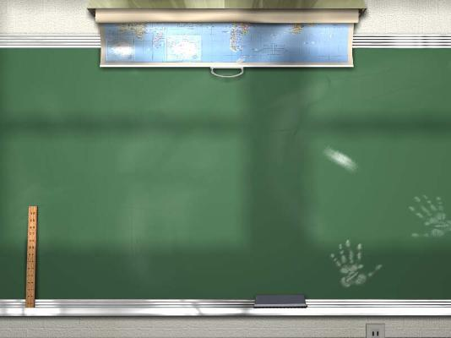
Урок математики «Деление на 2»
Выполнила:
Студентка 2 курса
Группы Д-10-н
Факультета «Педагогики и психологии», пмно.
Лядович Юлия.

Slide 2
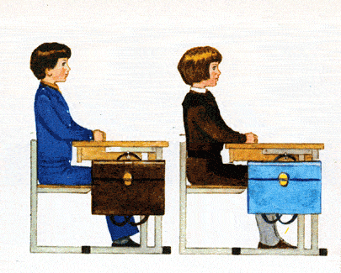

Slide 3
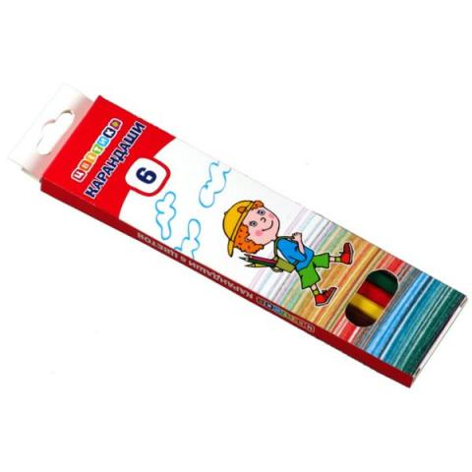
В одной коробке 6 карандашей. Сколько карандашей в четырех таких коробках?

Slide 4
6 • 4 = 2 4
Ответ: 24 карандаша в 4 коробках.

Slide 5
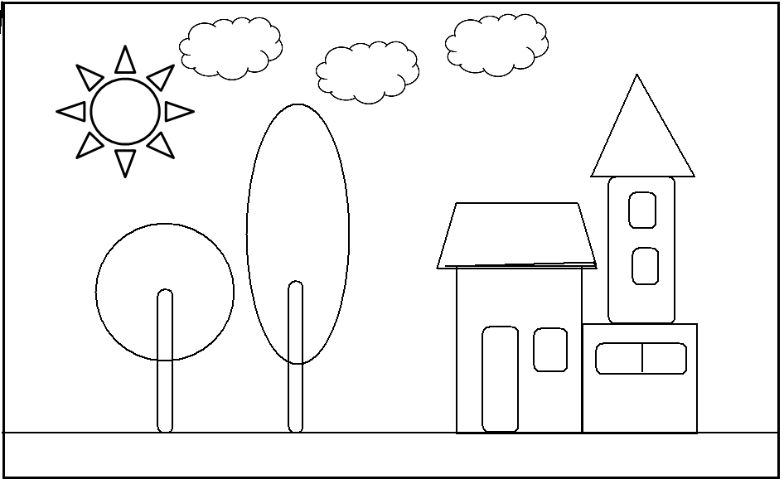
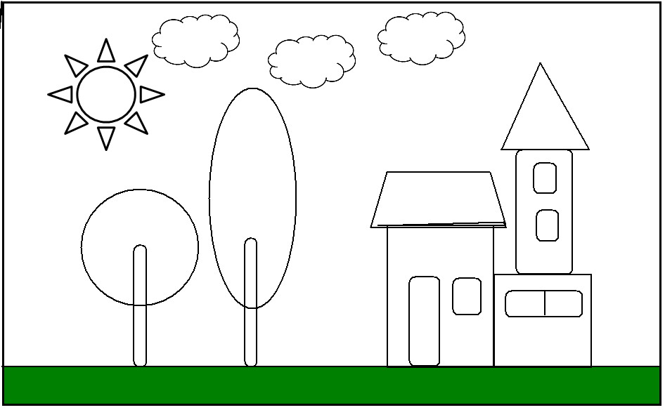
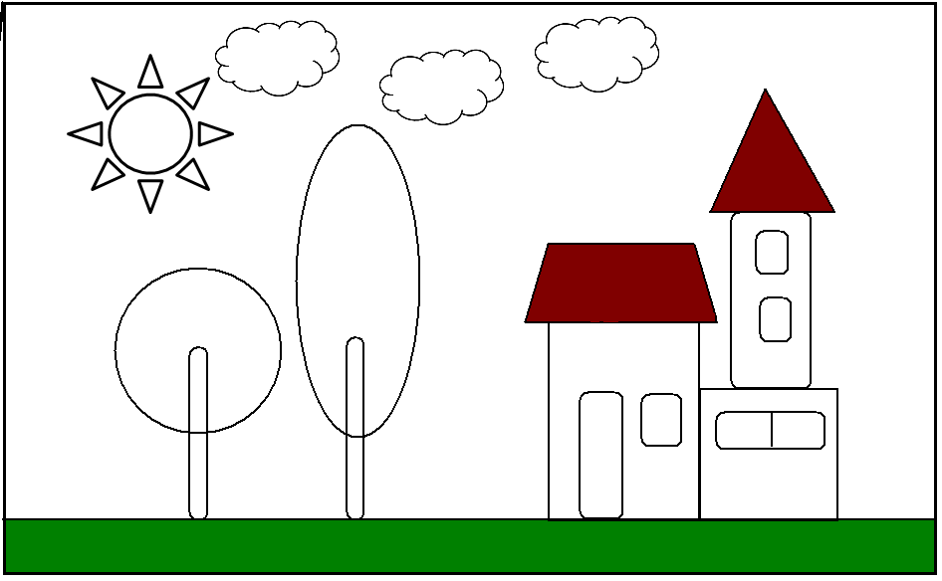
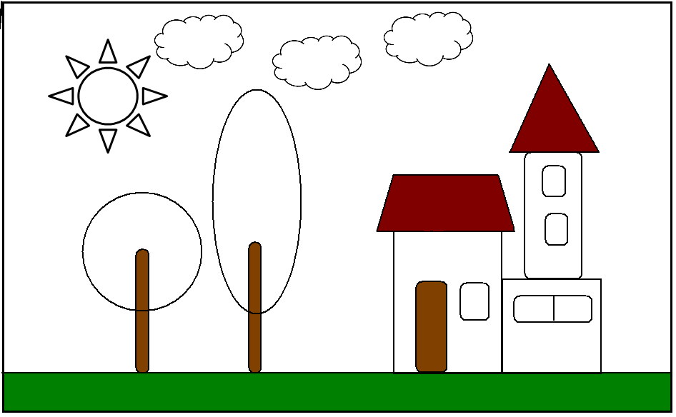
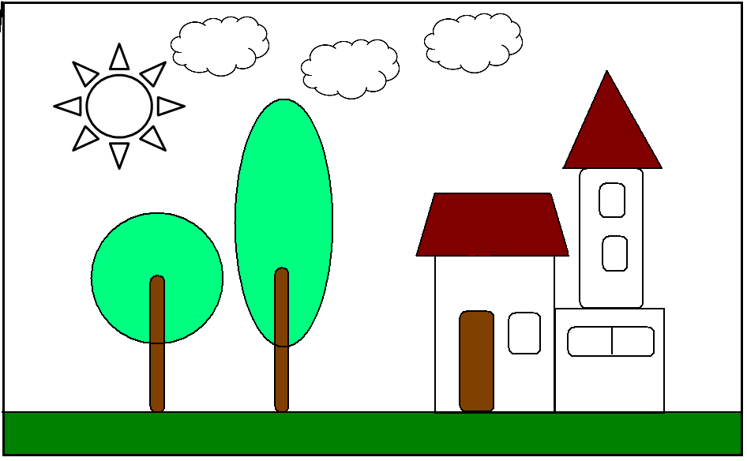
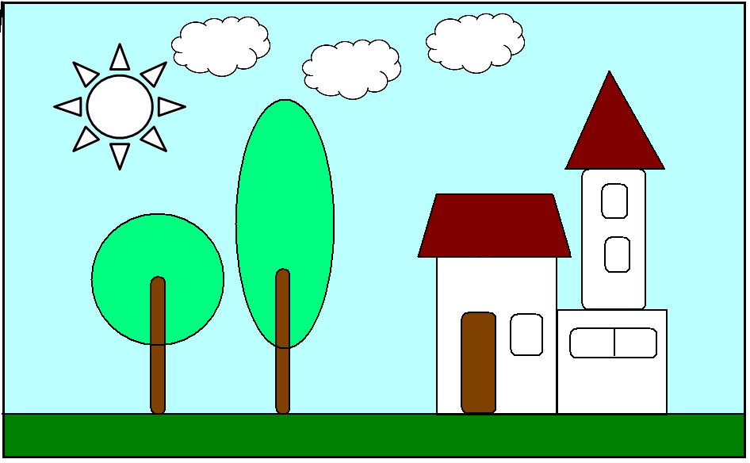
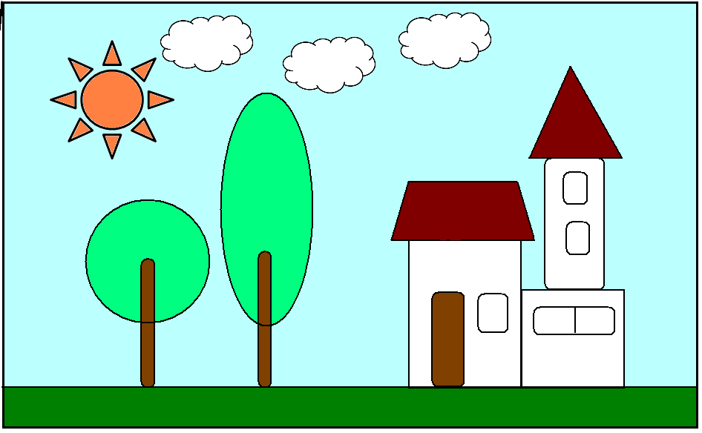
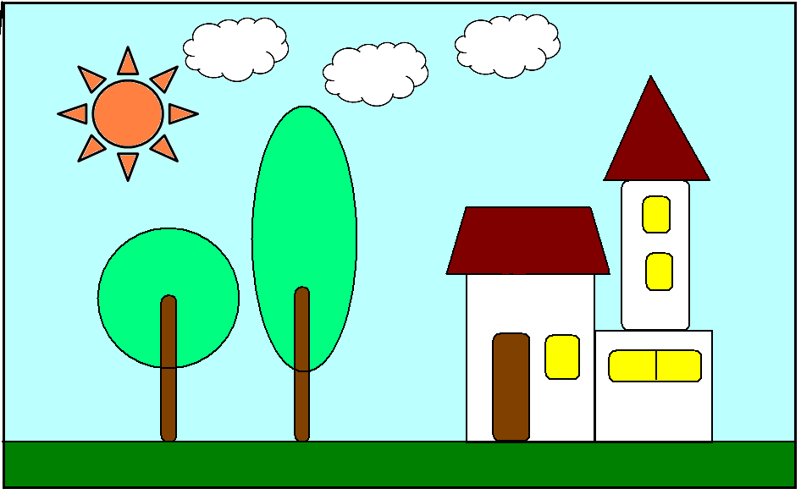
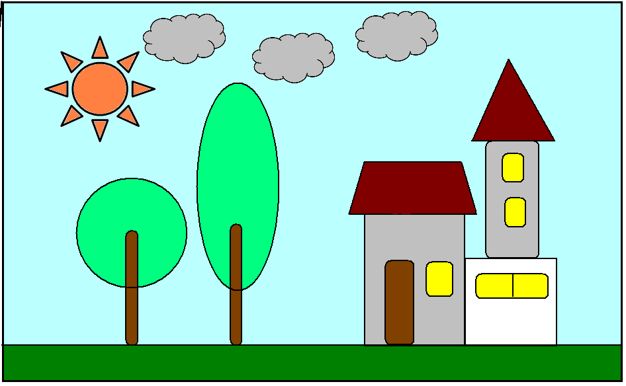
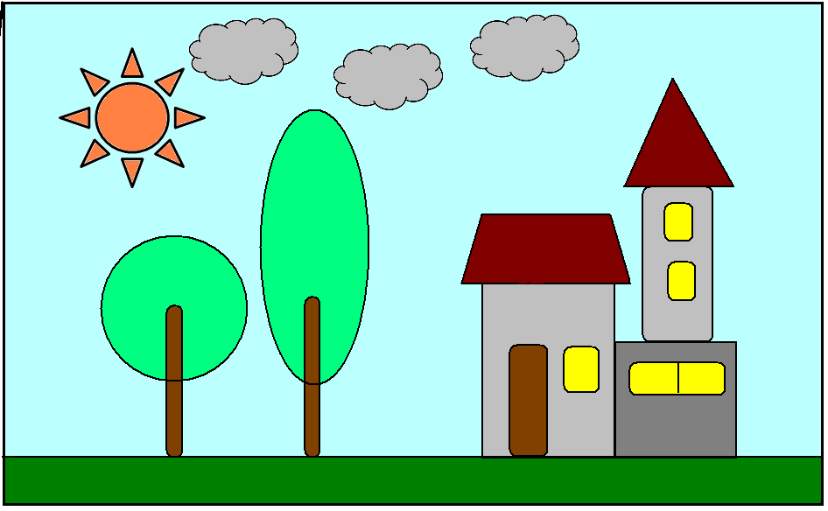
Отлично !
2 х 2
9 х 2
7 х 2
2 х 5
1 х 2
3 х 2
2 х 4
6 х 2
2 х 8
2
2
2
4
4
4
4
6
6
6
8
8
8
10
10
10
12
12
12
12
14
14
14
16
16
16
18
18
18
Notes:
Таблица на 2

Slide 6
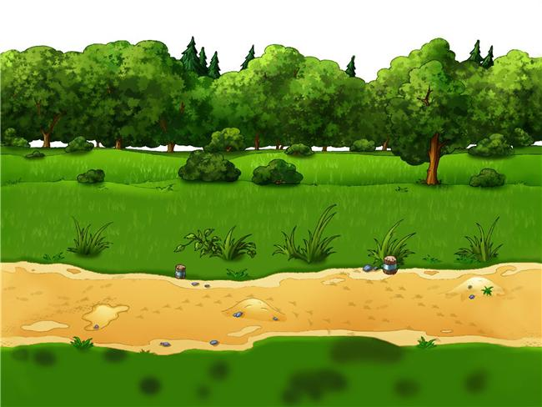
Спасибо, ребята!

Slide 8
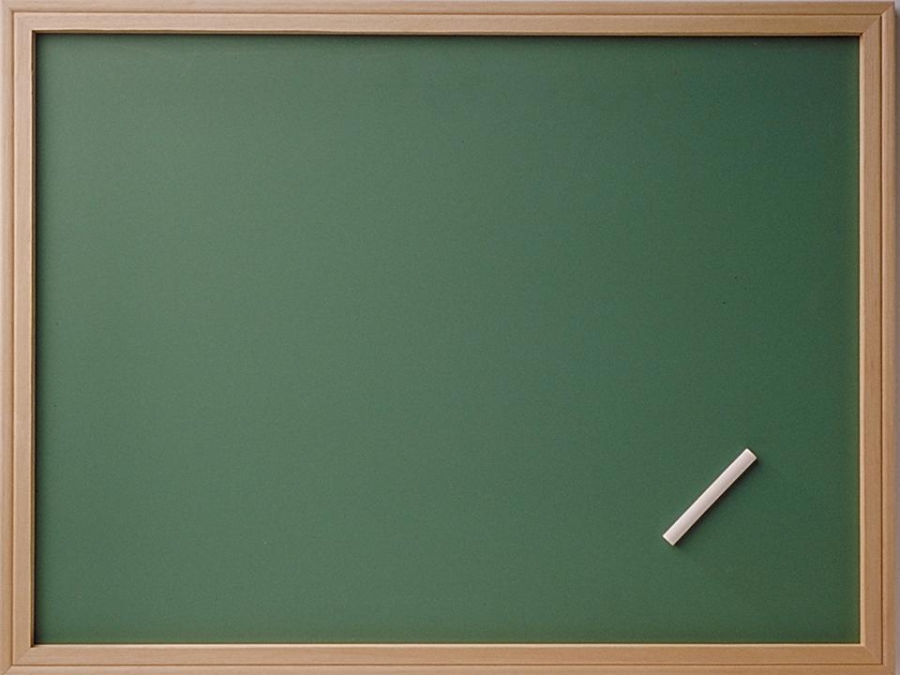
Деление

Slide 9
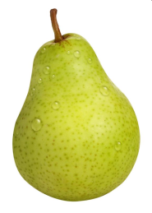
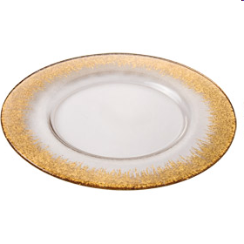

Slide 10
10 : 5 = 2
Читают так: 10 разделить на 5, получится 2.

Slide 11
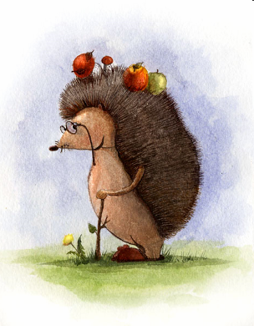
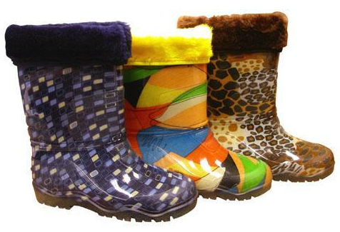
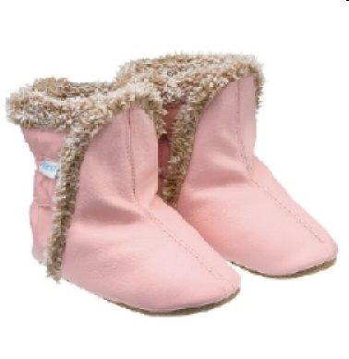
Подарил утятам ёжик
Восемь кожаных сапожек.
Кто ответит из ребят,
Сколько было всех утят?
8:2=4 утёнка

Slide 12
Выполните деление!
2:2=
4:2=
6:2=
8:2=
10:2=

Slide 13
Выполните проверку!
2:2= 1
4:2= 2
6:2= 3
8:2= 4
10:2= 5

Slide 14
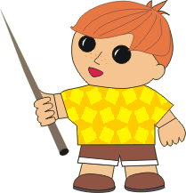
МОЛОДЦЫ!

Slide 15
Домашнее задание:
Стр. 51 № 1, № 4.

